Slide 1

Axborot texnologiyalari va spot kafedrasi
A.Abdumanonov

Slide 2
Kafedra ilmiy izlanuvchialri
FIO | Mavzu | Ixtisosligi | bajarilishi
Abdumanonov A.A. | Davolash-tashxislash jarayonini boshqarish modeli va algoritmlari | 05.01.02 – Tizimli tahlil, boshqaruv va axborotni qayta ishlash | 100%
Jarqinova D.A. | “Bo’lg’usi aniq fan o’qituvchilarini fanlararo hamkorlikda antifrustratsion ko’nikmalarini rivojlantirish” | 13.00.01- Pedagogika nazariyasi. Pedagogik tahlimotlar tarixi(pedagogika fanlari) | 50%
Melibayeva F.M. | Axborot texnologiyalaridan foydalanish orqali kelib chiqadigan kasalliklar va ularni oldini olish | Ilmiy raxbar va iqtisoslik tanlanmagan | 15%
Rayimov A.X. | Tibbiy ta’lim talabalarida sog’lom turmush tarzini shakillantirishda elektiv kurslardan fjydalanish texnikasi (jismoniy tarbiya va sport mashg’ulotlari misolida | SHaripova Dilyara Djumaniyazova pedagogika fanlari doltori professor | 10 %
Babayev A. | Sportchilarning psixologik va emotsional holatni mo’tadillashtirishning uslubiy asoslari | Xonkeldiyev Sh .H prof. | 10.%
Mo’ydinov F. | Masofaviy ta’lim tizmini intelektual algoritmlari va “bulutli “ texnologiyalar asosida tashkil qilish | Xalilov D.A. | 20%

Slide 3
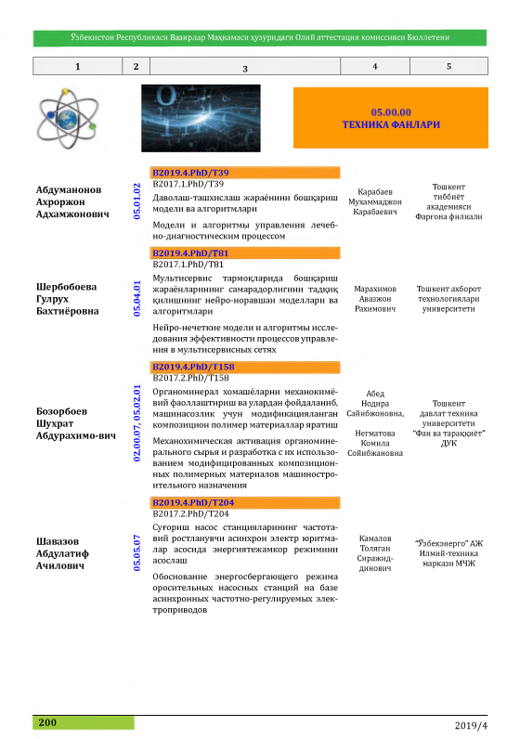
Abdumanonov A.A.
“Davolash-tashxislash jarayonini boshqarish modeli va algoritmlari” (05.01.02 – Tizimli tahlil, boshqaruv va axborotni qayta ishlash)
Raqamli texnologiyalar va sunʼiy intellektni rivojlantirish ilmiy-tadqiqot instituti huzuridagi ilmiy darajalar beruvchi dsc.13/30.12.2021.t.142.01 raqamli ilmiy kengashga topshirilgan dastlabki ilmiy seminarlardan o`tildi.
Seminarlarda ko`rsatilgan kamchlik va takliflar ustida ish olib borilmoqda.

Slide 4
Jarqinova D.A.
“Bo’lg’usi aniq fan o’qituvchilarini fanlararo hamkorlikda antifrustratsion ko’nikmalarini rivojlantirish” 13.00.01- Pedagogika nazariyasi. Pedagogik tahlimotlar tarixi(pedagogika fanlari)
Ilmiy ish doirasida dastlabki adabiyotlar taxlili olib borilgan ishni dolzabligi, maqsad va va vazifalari aniqlab olingan.
Ish mavzusi bo`yicha bir qator ilmiy maqola va tezislar tayorlangan.

Slide 5
Melibayeva F.M.
“Axborot texnologiyalaridan foydalanish orqali kelib chiqadigan kasalliklar va ularni oldini olish”
Mavzu doirasida dastlabki adabiyotlar tahlili va soxa bo`yich ilmiy raxbar izlanmoqda.
Ilmiy mavzu dolzarbligi va u bo`yicha maqasad va vazifalarni ajratishni amalga oshirmoqda.
Daslabki taxlilar doirasida ilmiy maqola va tezislar tayorlangan.

Slide 6
Rayimov A.X.
“Tibbiy ta’lim talabalarida sog’lom turmush tarzini shakillantirishda elektiv kurslardan fjydalanish texnikasi (jismoniy tarbiya va sport mashg’ulotlari misolida”
Mavzu doirasida dastlabki taxlilar olib borilmoqda, ilmiy raxbar Sharipova Dilyara Djumaniyazova (pedagogika fanlari doltori professor) roziligi olingan.
Ilmiy ish bo`yich adabiyotlat tahlili va ishni dolzarbligi maqasad va vazifalarini ajratish bo`yish ishlar olib borilmoqda. Daslabki adabiyotlar tahlili bo`yicha maqola va tezislar tayorlangan.

Slide 7
Babayev A.
“Sportchilarning psixologik va emotsional holatni mo’tadillashtirishning uslubiy asoslari”
Mavzu doirasida dastlabki taxlilar olib borilmoqda, ilmiy raxbar Xonkeldiyev Sh .H (prof.) bilan ishlanmoqda.
Ilmiy ish bo`yich adabiyotlat tahlili va ishni dolzarbligi maqasad va vazifalarini ajratish bo`yish ishlar olib borilmoqda. Daslabki adabiyotlar tahlili bo`yicha maqola va tezislar tayorlangan.

Slide 8
Mo’ydinov F. F.
“Masofaviy ta’lim tizmini intelektual algoritmlari va “bulutli “ texnologiyalar asosida tashkil qilish”
Mavzu doirasida dastlabki taxlilar olib borilmoqda, ilmiy raxbar Xalilov D.A. (TATU prof.) bilan ishlanmoqda.
Ilmiy ish bo`yich adabiyotlat tahlili va ishni dolzarbligi maqasad va vazifalarini ajratish bo`yish ishlar olib borilmoqda. Daslabki adabiyotlar tahlili bo`yicha maqola va tezislar tayorlangan.

